Slide 1
TEST BOARD SOP

Slide 2
第一弹之一
连usb转串口小版到PC，串口小版TX/RX/GND到DUT，注意R/T交叉，GND不要接到3.3上
连DUT LAN到PC，连DUT WAN到互联网
上2个PCIE 网卡，用胶带绑紧
将pretest.sh,posttest.sh拷贝到u盘，插上U盘，接上硬盘 SATA PORT1
电脑端开启串口工具建议用Xshell，波特率设置57600,N,8,1
电脑开启excel，等待记录测试结果。
所有主板编号从2-201
开启PC wifi ，断开所有wifi连接

Slide 3
第一弹之二
开机，电脑串口有输出，等待post完成，回车出现#号，输入sh /mnt/sda4/pretest.sh (sda4路径可能会变化，已实测为准)
脚本运行后按照脚本提示操作，输出结果填入excel表格，测试脚本先测试asmedia设备是否存在，然后测试TF卡，测试TF卡需要根据提示插入，目前仅检测识别设备（注意很多TF卡有问题，有一个OK的TF卡和一个可做AP的涂红色的网卡放在一个薄塑料破了一个孔的袋子里），测完TF卡，接着测试硬盘是否存在，确保电源和数据口插好。以上测试结果同步填入表格

Slide 4
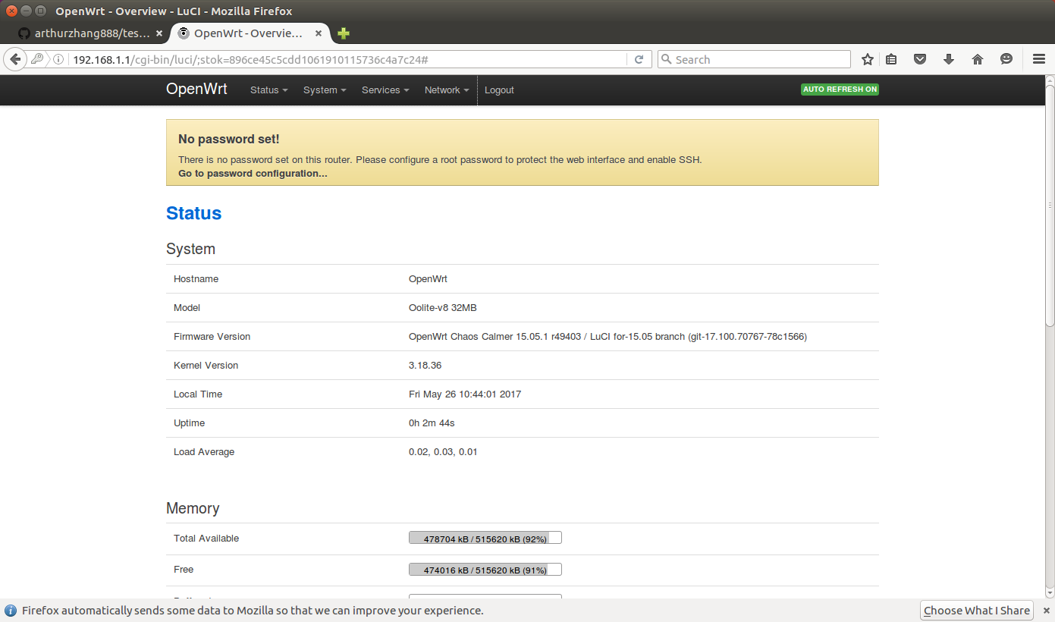
第一弹之三
RJ45 lan测试：接RJ45lan 到PC RJ45, PC浏览器输入192.169.1.1 不用管密码直接进入可以看到如下界面说明lan是ok的，打开百度也可以访问说明wan ok
将DUT光口接到红色RJ45装光口板子上，红色板子RJ45接PC RJ45, 分别访问192.168.1.1和百度，如果ok说明光口ok，此步骤需要测试3个光口。
所有测试完成后将结果填入表格

Slide 5
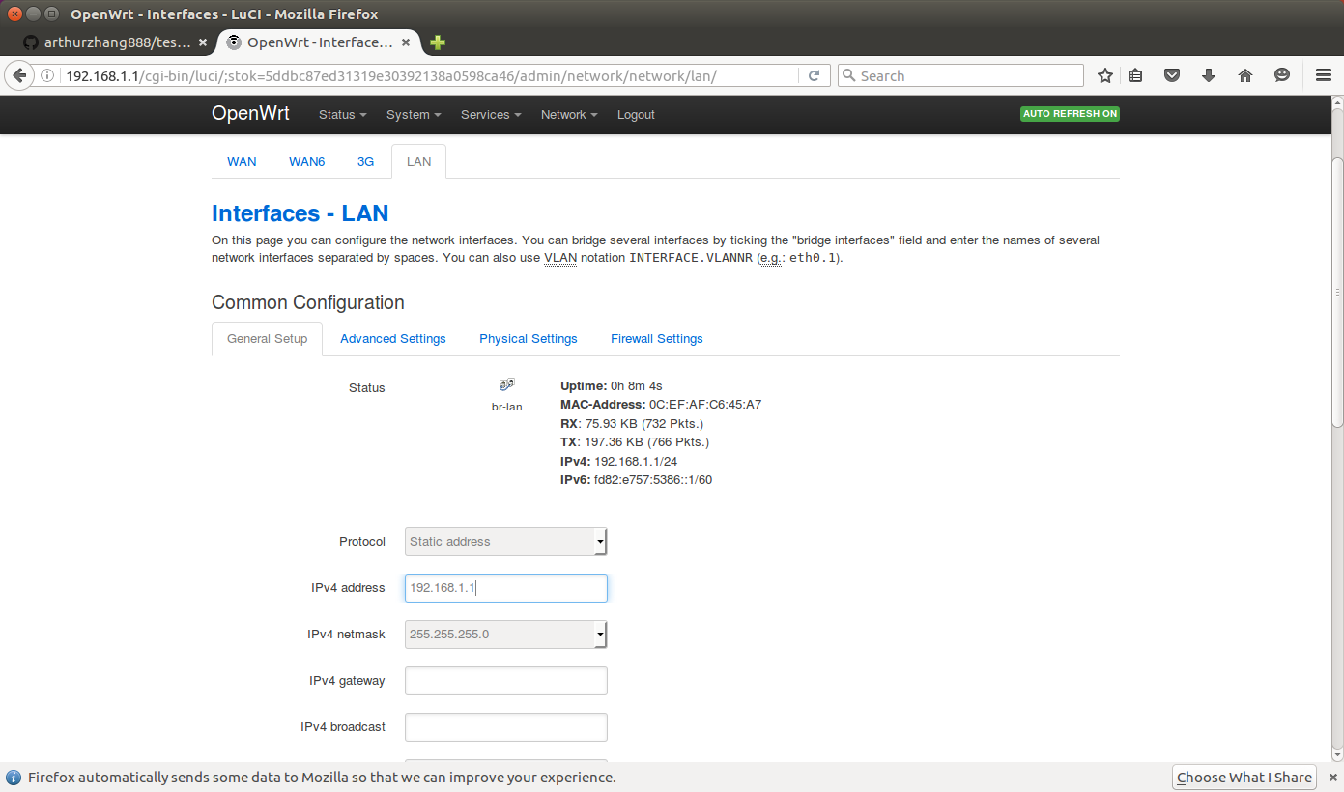
第一弹之四
进入network->interface->lan,将IPV4 地址从192.168.1.1 改为192.168.板子编号.1 点击save&apply，等待成功后，浏览器输入新地址可以访问。

Slide 6
第二弹之一
按下复位按键可以，串口可见路由器重启重新进入#。复位确认ok，结果填入表格
断电关机，更换sata port，将3g卡换上，另外一个pcie接可以做AP的网卡（有个涂红色的可以AR5BXX）.开机后，串口可见输入，结束后按回车可见#，输入sh /mnt/sda4/posttest.sh (sda4路径可能会变化，已实测为准)，提示测试3G usb 设备是否存在，将结果填入excel表格

Slide 7
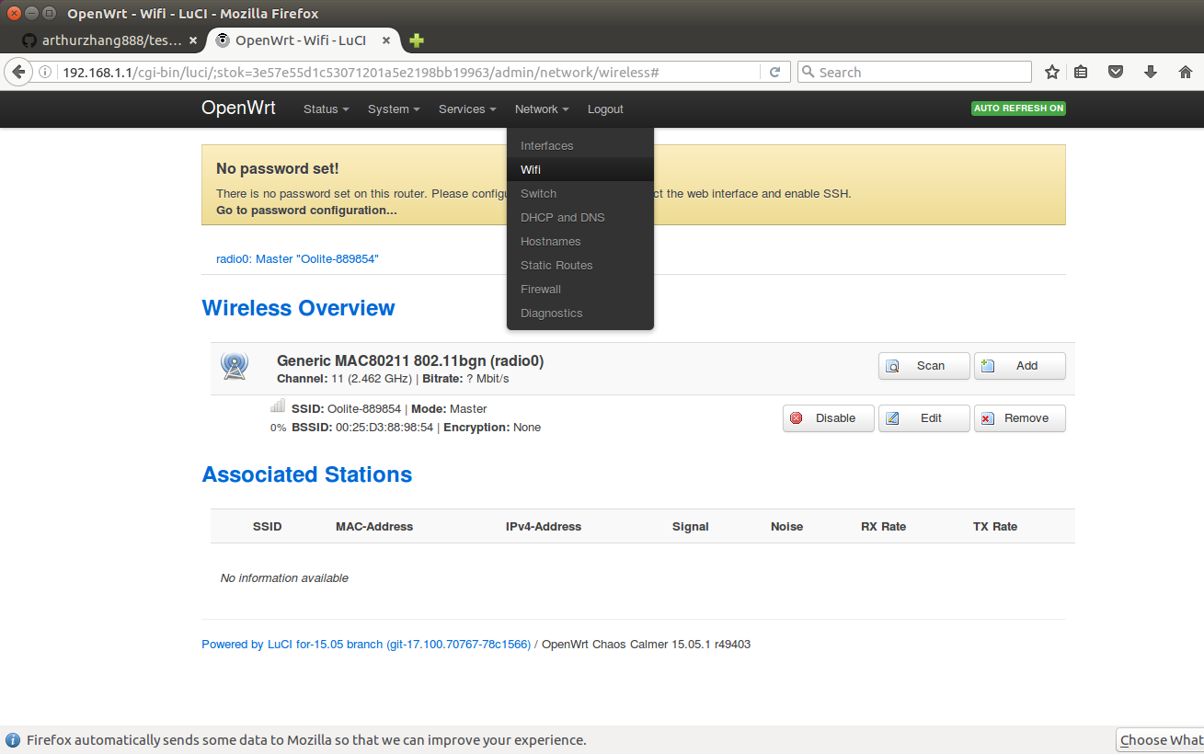
第二弹之二
DUT Lan连接PC,浏览器输入192.168.版号.1，登录到路由器设置界面，点击network→wifi 可以看到AP开启如图，同时查看自己电脑无线连接是否有如图wifi，点击连接此wifi，拔下lan网线，pc浏览器访问百度，如果ok说明wifi ok

Slide 8
第二弹之三
测试3G，登录DUT设置界面，network->interface->3G,输入对应运行商拨号吗，save&apply，等待确认是否可以上网。（之前脚本已经测试3G设备是否识别，这个测试主要测试sim卡）结果计入excel

Slide 9
END

